Slide 1
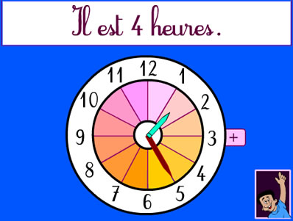
Quelle heure est-il?

Slide 2
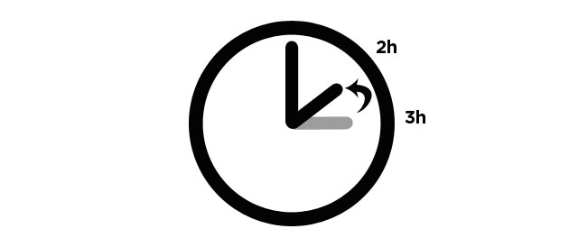
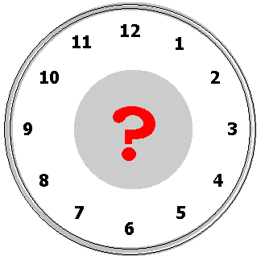
LES HEURES
douze heures
une heure
onze heures
deux heures
dix heures
trois heures
quatre heures
neuf heures
cinq heures
huit heures
sept heures
six heures

Slide 3
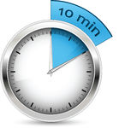
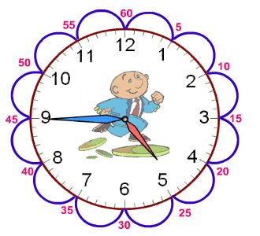
LES MINUTES
cinq
moins cinq
dix
moins dix
et quart
moins le quart
vingt
moins vingt
vingt-cing
moins vingt-cinq
et demie

Slide 4
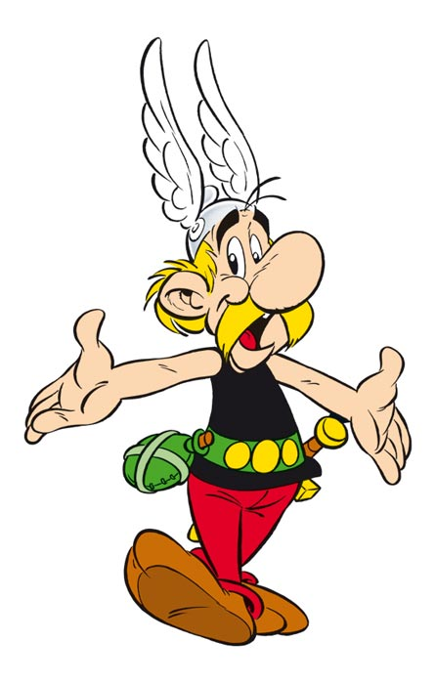
Quelle heure est-il?
12
11
1
10
2
9
3
8
4
7
5
6

Slide 5
IL EST
une heure/ deux heures...
cinq
moins cinq
12
dix
moins dix
11
1
10
2
moins le quart
et quart
moins
3
9
8
4
moins vingt
7
5
vingt
6
moins vingt-cinq
vingt-cinq
et demie

Slide 6
Quelle heure est-il?
12
11
1
10
2
Il est
une heure
9
3
8
4
7
5
6

Slide 7
Quelle heure est-il?
12
11
1
10
2
Il est
une heure cinq
9
3
8
4
7
5
6

Slide 8
Quelle heure est-il?
12
11
1
10
2
Il est
une heure
dix
9
3
8
4
7
5
6

Slide 9
Quelle heure est-il?
12
11
1
10
2
Il est
une heure
et quart
9
3
8
4
7
5
6

Slide 10
Quelle heure est-il?
12
11
1
10
2
Il est
une heure vingt
9
3
8
4
7
5
6

Slide 11
Quelle heure est-il?
12
11
1
10
2
Il est
une heure
vingt-cinq
9
3
8
4
7
5
6

Slide 12
Quelle heure est-il?
12
11
1
10
2
Il est
une heure
et demie
9
3
8
4
7
5
6

Slide 13
Quelle heure est-il?
12
11
1
10
2
Il est
deux heures
moins vingt-cinq
9
3
8
4
7
5
6

Slide 14
Quelle heure est-il?
12
11
1
10
2
Il est
deux heures
moins vingt
9
3
8
4
7
5
6

Slide 15
Quelle heure est-il?
12
11
1
10
2
Il est
deux heures
moins le quart
9
3
8
4
7
5
6

Slide 16
Quelle heure est-il?
12
11
1
10
2
Il est
deux heures
moins dix
9
3
8
4
7
5
6

Slide 17
Quelle heure est-il?
12
11
1
10
2
Il est
deux heures
moins cinq
9
3
8
4
7
5
6

Slide 18
Quelle heure est-il?
12
11
1
10
2
Il est
deux heures
9
3
8
4
7
5
6

Slide 19
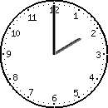
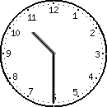
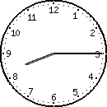
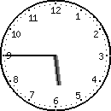
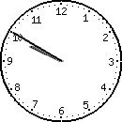
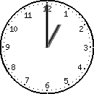
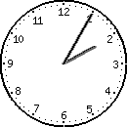
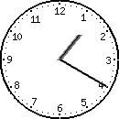
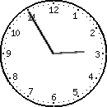
1 | 2 | 3
4 | 5 | 6
7 | 8 | 9
Notes:
Noughts and crosses

Slide 20
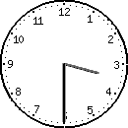
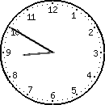
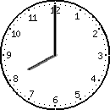
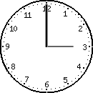
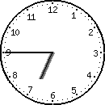
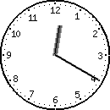
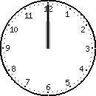
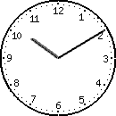
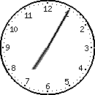
1 | 2 | 3
4 | 5 | 6
7 | 8 | 9
Notes:
Noughts and crosses

